Slide 1


TRƯỜNG TIỂU HỌC ÁI MỘ A
Bài giảng điện tử Tiếng Việt lớp 1
Bài 28: t – th (tiết 2)

Slide 2

Tập đọc

Slide 3
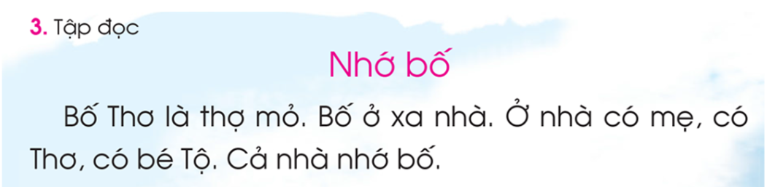
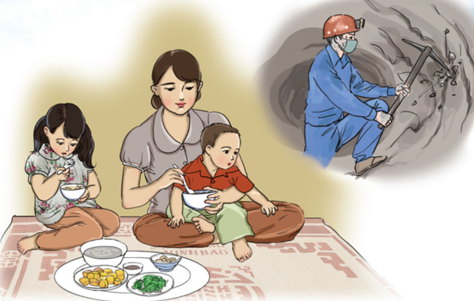

Slide 4
1
2
3
4

Slide 5
1
2

Slide 7
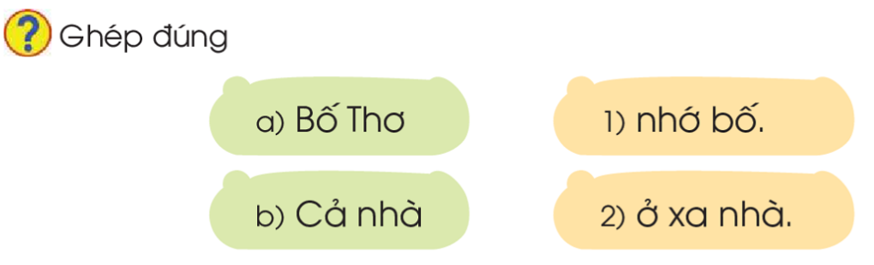

Slide 8



Slide 9

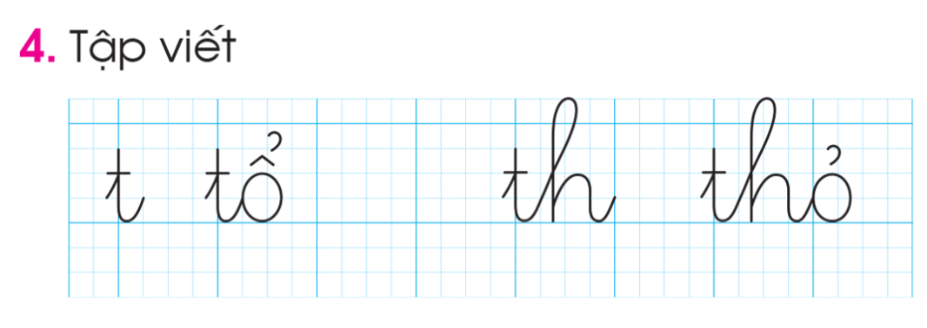
B

Slide 10

HƯỚNG DẪN VIẾT

Slide 11
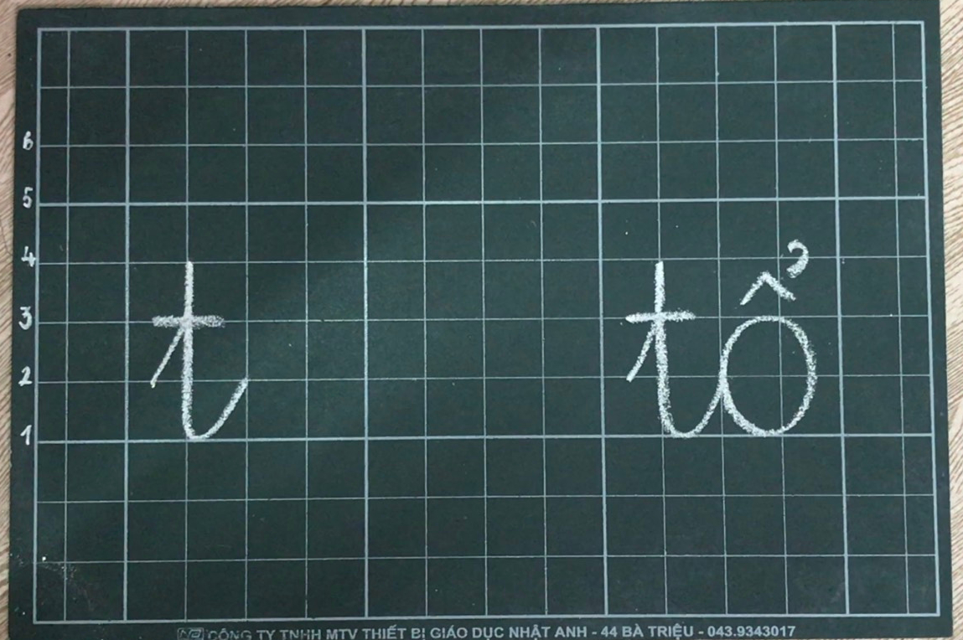

Slide 12
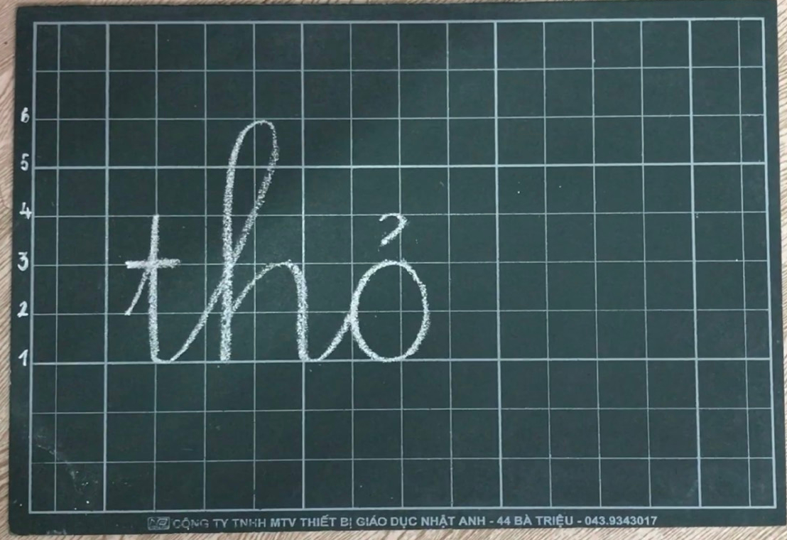

Slide 13
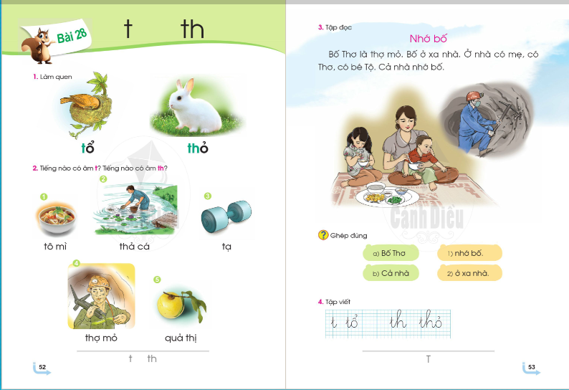

Slide 14





Dặn dò

